Slide 1

航天飞机

Slide 2
俯冲 机舱 捞回 翻筋斗
脑袋 手臂 维修 翅膀
突然 心思 究竟 （竞赛）
无影无踪 智慧老人 自由自在
航天飞机 人造地球卫星

Slide 3
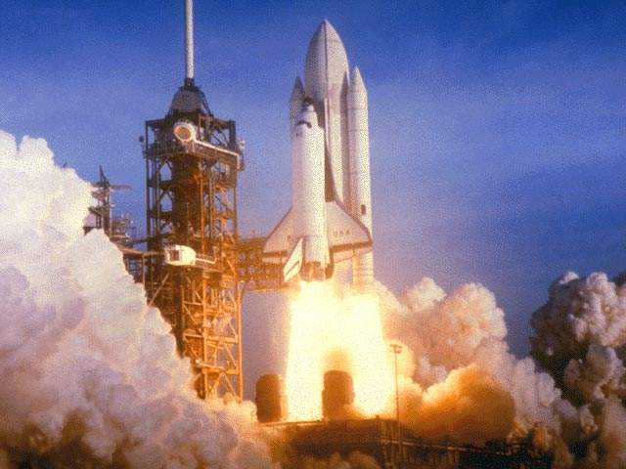

http://6.cn/watch/27833.html

Slide 4
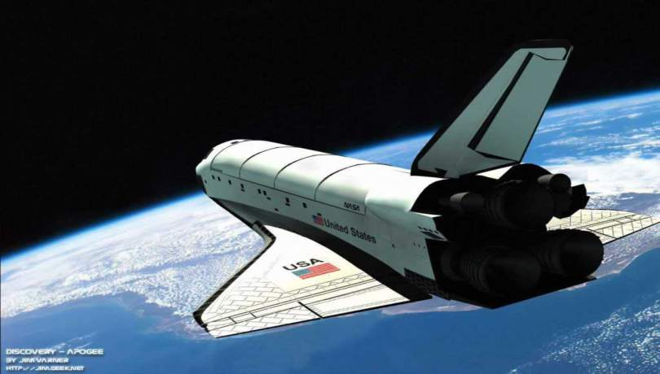
航天飞机
只见他三角形的翅膀，尖尖的脑袋，
方方的机尾，转眼间便飞得无影无踪了。

Slide 5
自 我 介 绍（一）
我的名字叫（ ），我是一个（ ）。你瞧我（ ）的脑袋，（ ）的翅膀，（ ）的机尾，多么（ ）呀！
猜猜我是谁？（ ）的脑袋，（ ）的
翅膀，（ ）的机尾。我可不是一架普通的飞机，我是太空中的常客——（ ）。

Slide 6
飞机能飞两万米
航天飞机却能飞几十万米
高度
飞得高
（从东海之滨到帕米尔高原）
飞机要飞行四个多小时
航天飞机只需要飞行 七分钟
飞得快
速度

Slide 7
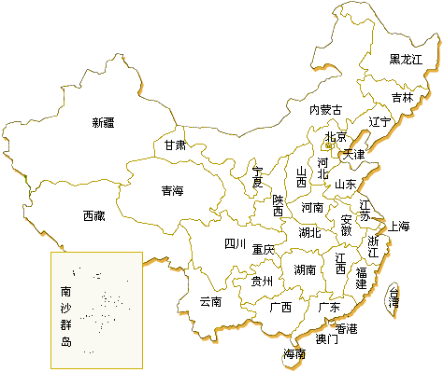
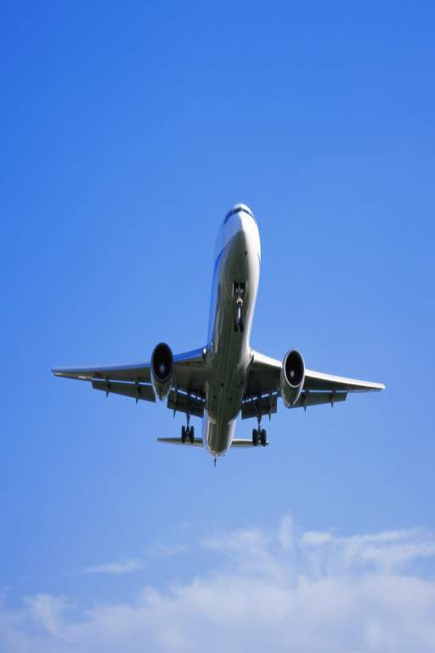
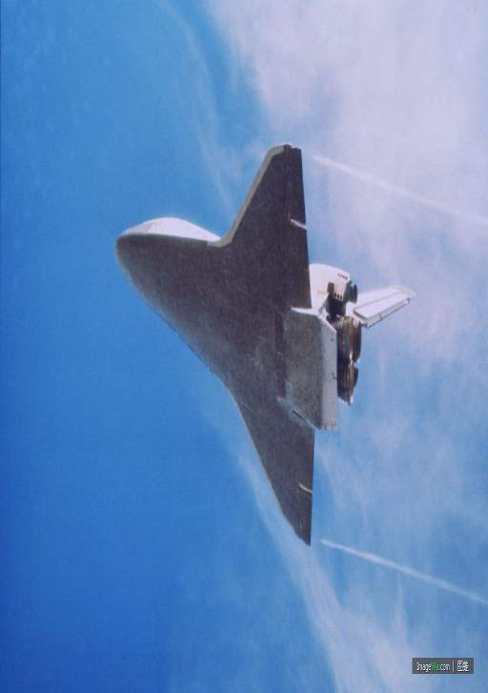
四个多小时
七分钟

Slide 8
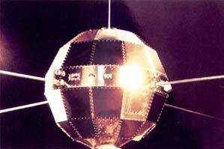
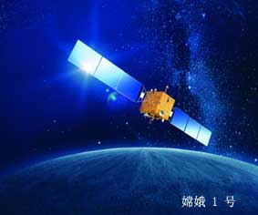
中国第一颗人造卫星“东方红”1号
“嫦娥”一号探月卫星
科学家用火箭把它们发射到预定的轨道，使它们环绕着地球或其他行星运转，以便进行探测或科学研究。最常见的是运用于观测、通讯等方面的人造地球卫星。

Slide 9
自 我 介 绍（二）
1、我飞得可高了！ 。
2、我飞得可快了！ 。
3、我的本领可大了！ 。

Slide 10
作业：为航天飞机写一段自我介绍，
还可以配上航天飞机的图片。
（外形、名字、飞得高、
飞得快、本领大）

Slide 11
我的名字叫 ，我是一个 。
你瞧我 的脑袋， 的翅膀， 的机尾。我飞得可高了！ 。
我飞得可快了！ 。我的本领可大了！ 。

